Slide 1


SISTEMA DE GESTION INMOBILIARIA
Cliente: Stock Pro
Creado por:
Sebastián Gajardo
José Herrera
Diego Leiva

Slide 2

Índice
Problema
Solución planteada
Herramientas utilizadas
Metodologia de trabajo
Modelo de base de datos inicial

Slide 3

Problema
Gestión manual de propiedades.
Documentación dispersa (física y digital).
Archivos repartidos entre Google Drive y almacenamiento interno.
Dificultad para centralizar y acceder a la información.

Slide 4

Solución Propuesta
Web App centralizada para la gestión inmobiliaria.
Fichas de propiedades con información estructurada.
Editor de documentos en línea (Word/PDF).
Gestión jerárquica de accesos para usuarios.

Slide 5





Herramientas utilizadas

Slide 6
Metodología de trabajo
N° total de Sprints: 7
Duración de cada Sprint: 2 semanas
Sprint actual: Sprint 1
Sprint 1: Planificación y set up de herramientas del proyecto
Sprint 2: Configuración inicial
Sprint 3: Base de datos y CRUD inicial (Ficha de propiedad)
Sprint 4: Editor de documentos
Sprint 5: Exportación de documentos
Sprint 6: Gestión de usuarios
Sprint 7: Integración y cierre

Slide 7
Metodología de trabajo
Sprint 1: Planificación y set up de herramientas del proyecto
Lista de actividades:
Modelo de Base de datos Inicial
Planificación de actividades Inicial
Configuración repositorio publico GitHub
Preparación de softwares de desarrollo (Oracle y VisualStudio)

Slide 8

Roles del equipo
Product Owner: José Herrera
Scrum Master: Sebastián Gajardo
Equipo de desarrollo: Todos los integrantes

Slide 9

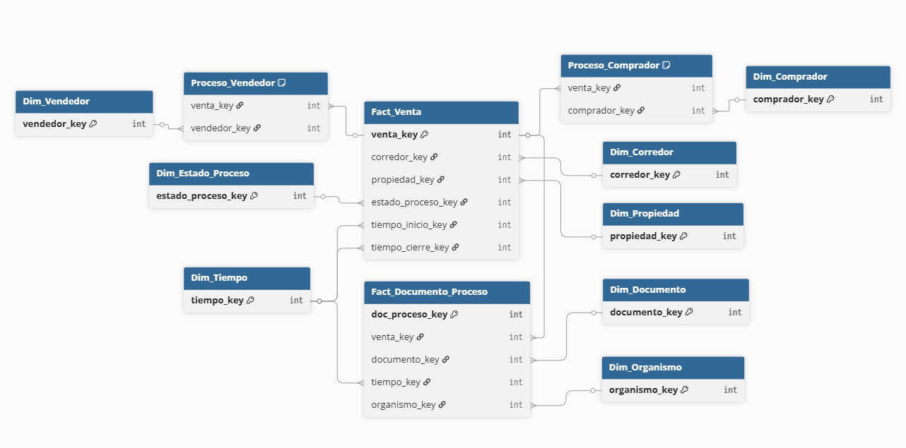
Modelo de base de datos inicial

Slide 10

Gracias!
Phone number
Email
Website
+569 37582898
jos.herrera@duocuc.cl
https://www.duoc.cl

